Slide 1
Stacje Centrum Nauki Kopernik: podobieństwa, różnice
Projekt I faza 2, Gabriela Jaworska, Michał Jaworki, Jan Rosa

Slide 2
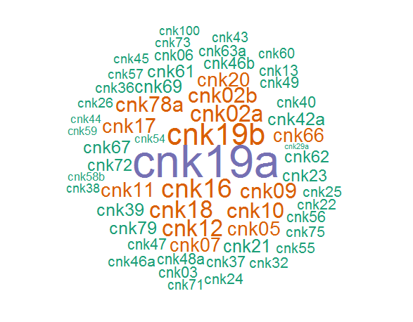
Najczęściej wybierane stacje
cnk19a - Sala strachów wejście
cnk19b - Sala strachów wyjście
cnk02a – Mózg podczas pracy 1
cnk02b – Mózg podczas pracy 2
cnk16 – Powąchaj mnie
cnk18 – Kim jesteś?
cnk12 - Sztuczny czy szczery
cnk10 – Koń by się uśmiał

Slide 3
Analiza stacji pod względem typów odwiedzających je gości
Gości podzielono na trzy grupy: odwiedzających 6-9 stacji, odwiedzających 10-20 stacji oraz odwiedzających +21 stacji
Następnie wewnątrz grup, gości podzielono na klastry pod względem odwiedzonych stacji
Następnie wybrano stacje najczęściej odwiedzane przez odwiedzającego w każdym klastrze

Slide 4
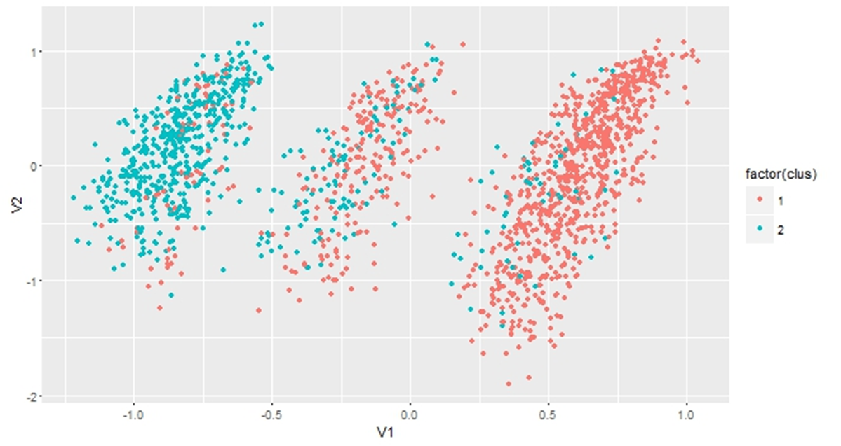
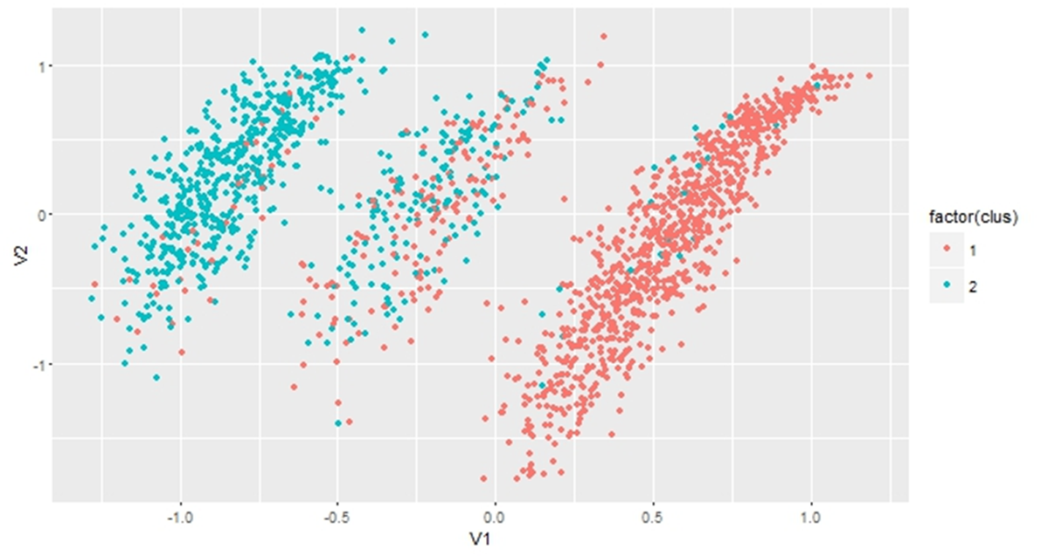
Goście odwiedzający 6-9 stacji
Przedstawienie różnic miedzy gośćmi na podstawie odwiedzonych stacji (za pomocą funkcji cmdscale), oraz wyznaczone 2 klastry

Slide 5
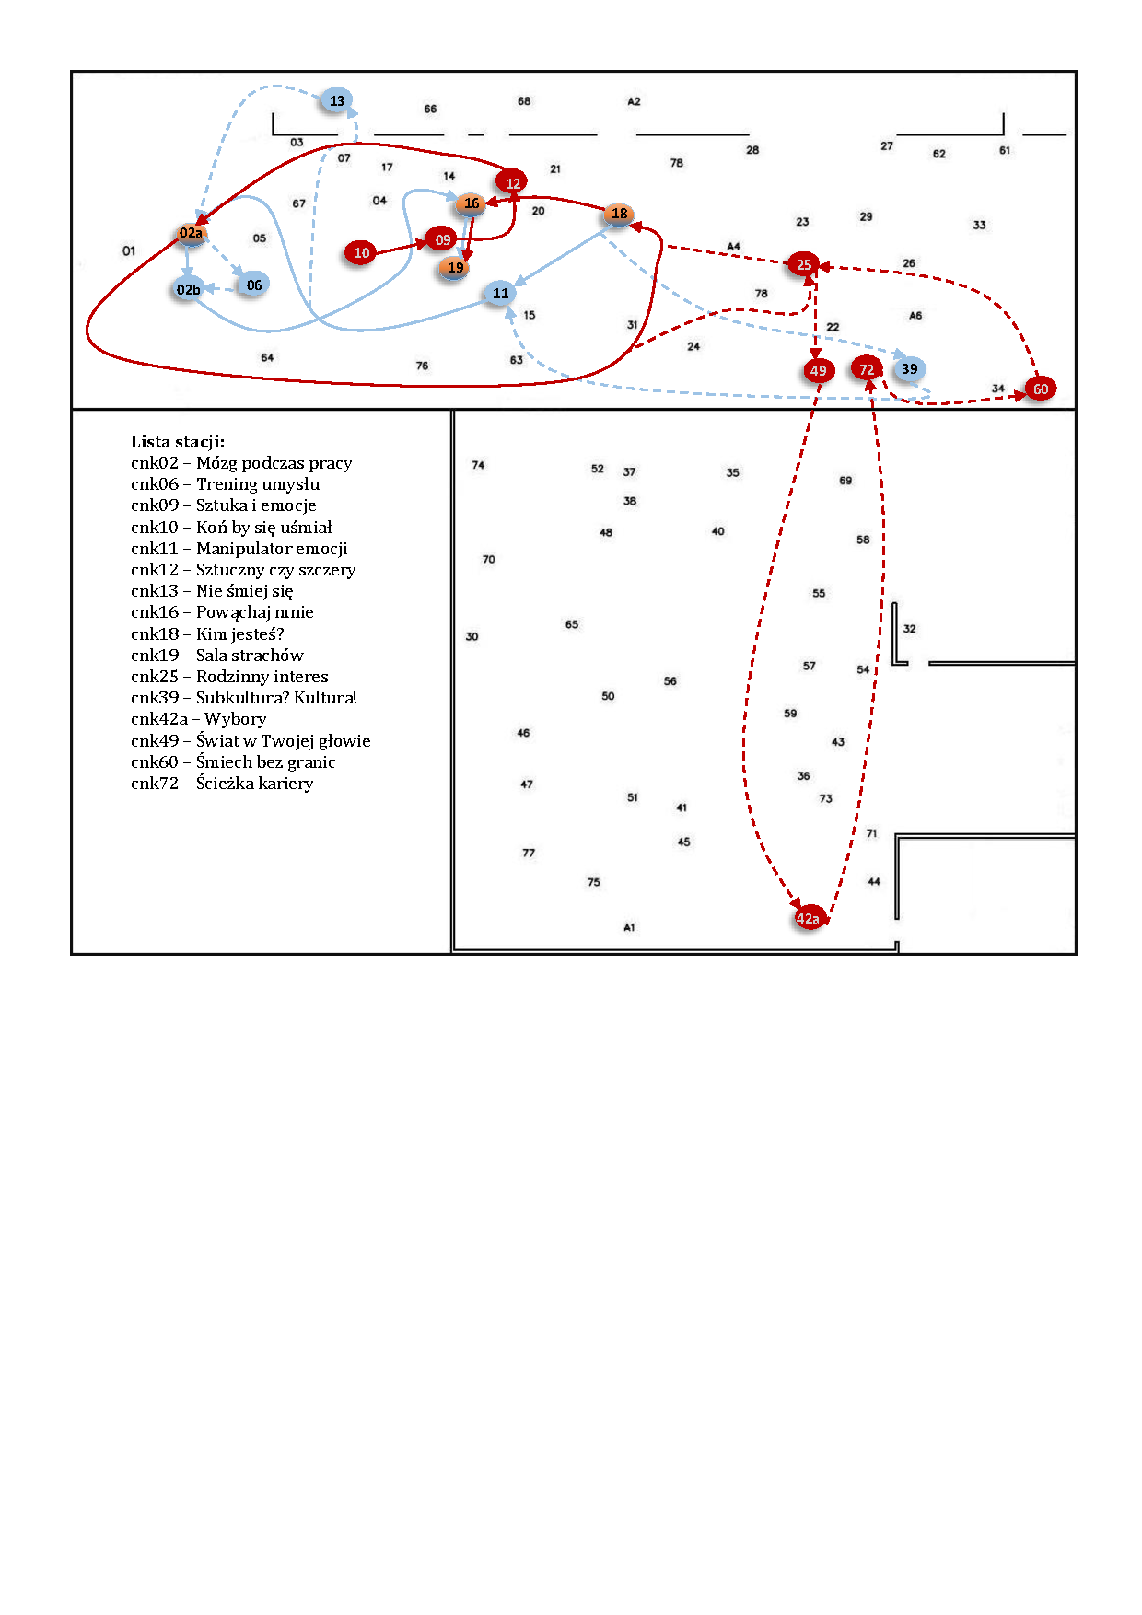
Typowa ścieżka dla osób, które odwiedziły od 6 do 9 eksponatów (z podziałem na klastry)

Slide 6
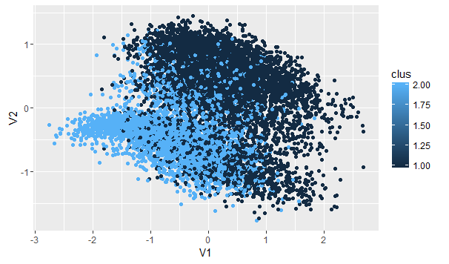
Goście odwiedzający 10-20 stacji

Slide 7
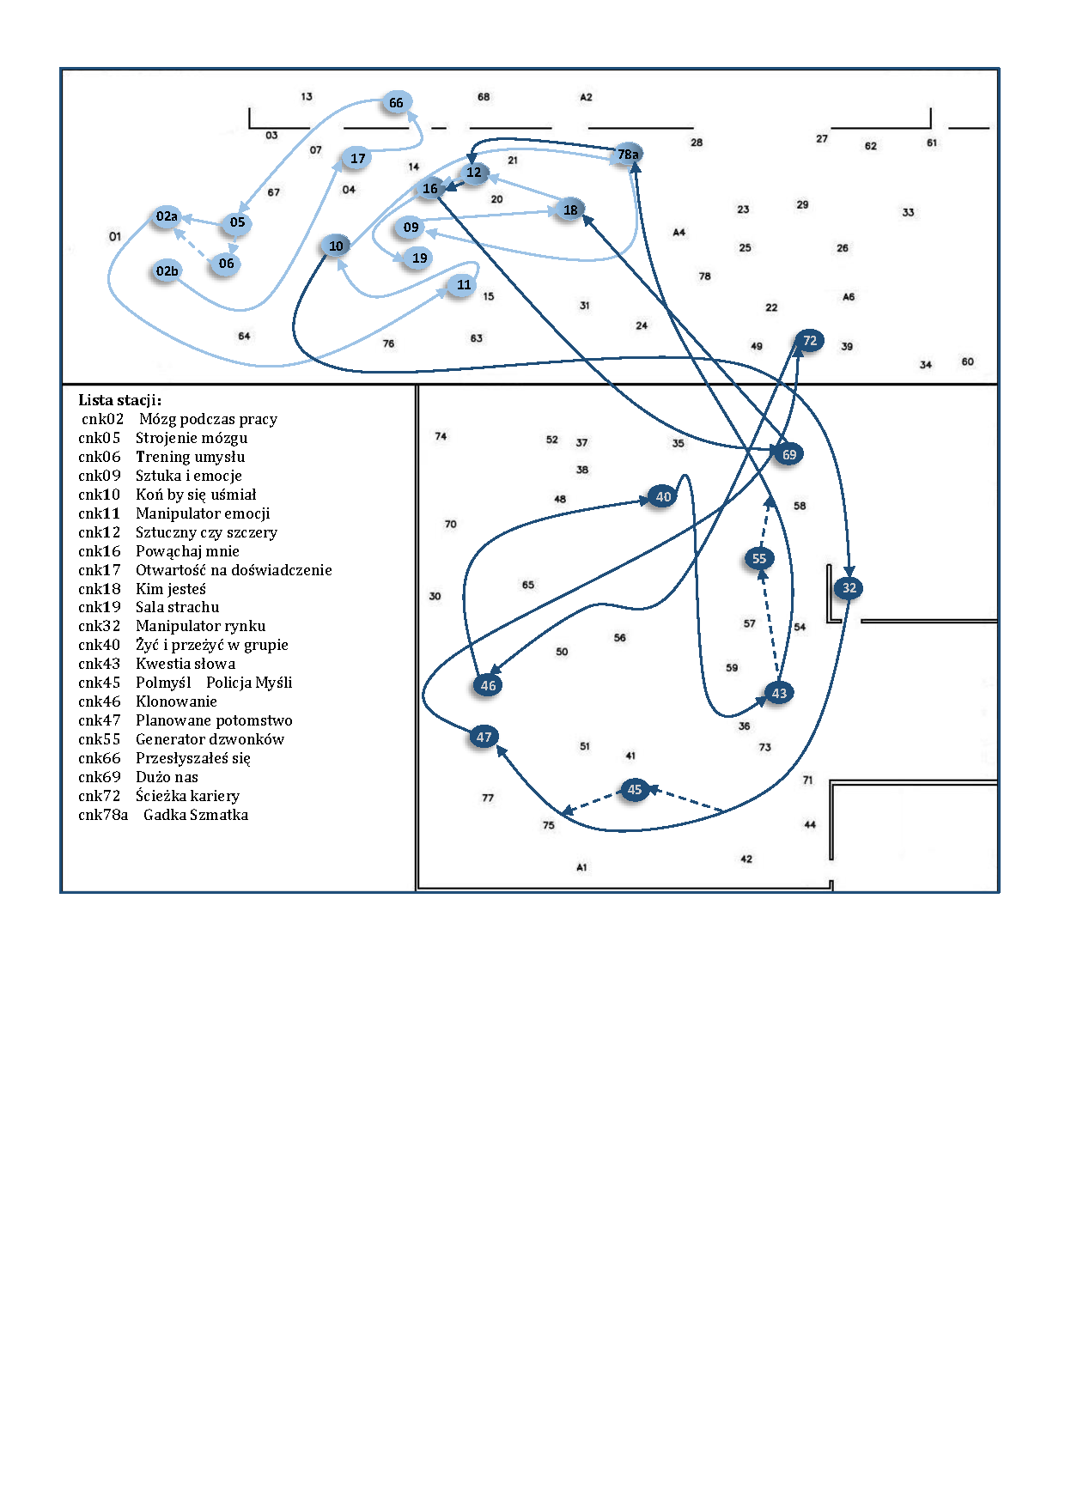
Typowa ścieżka dla osób, które odwiedziły od 10 do 20 eksponatów (z podziałem na klastry)

Slide 8
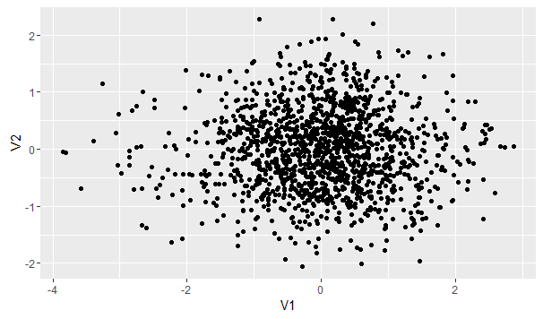
Goście odwiedzający +21 stacji

Slide 9
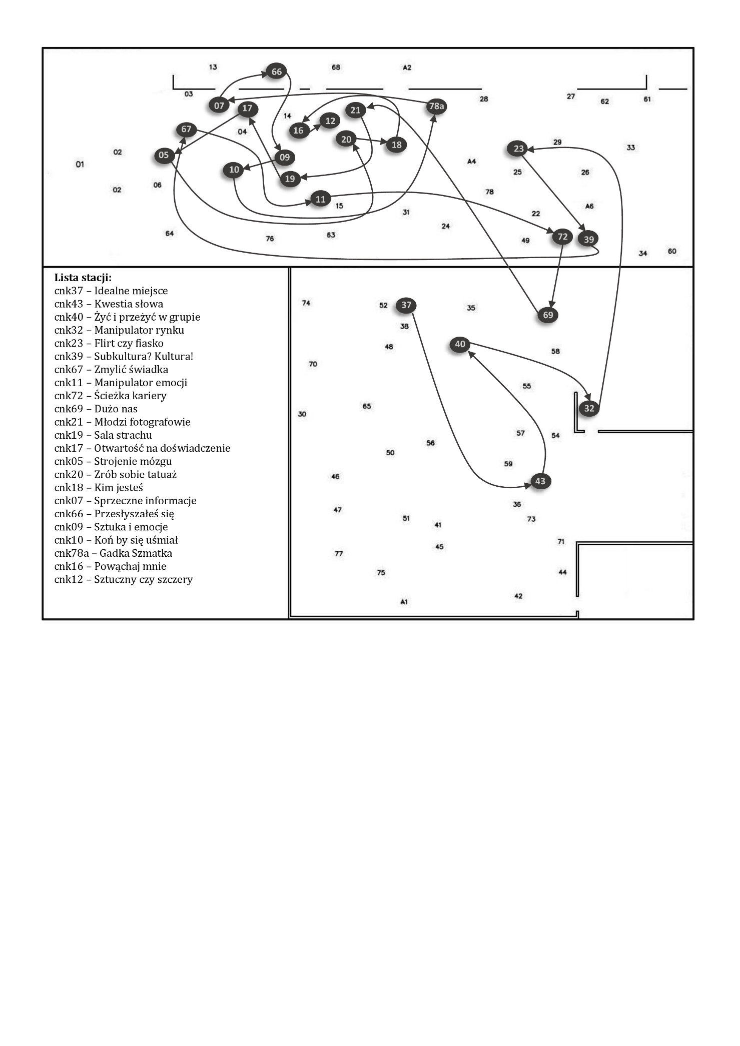
Typowa ścieżka dla osób, które odwiedziły powyżej 21 eksponatów

Slide 10
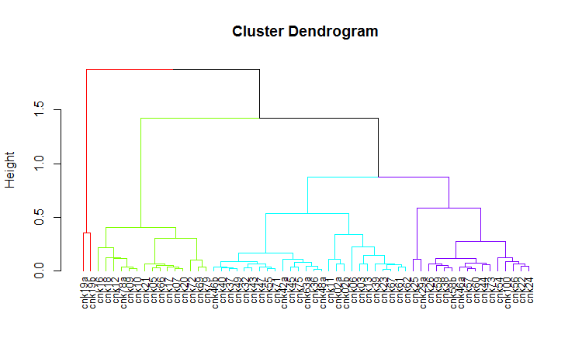

Slide 11
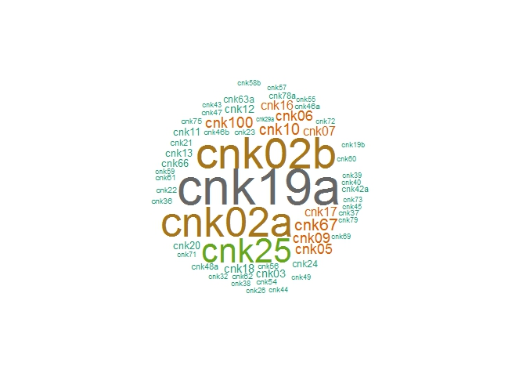
Stacje, które są najczęsciej odwiedzane jako pierwsze
cnk19a – Sala strachów wejście
cnk02a – Mózg podczas pracy 1
cnk02b – Mózg podczas pracy 2
cnk25 – Rodzinny interes

Slide 12
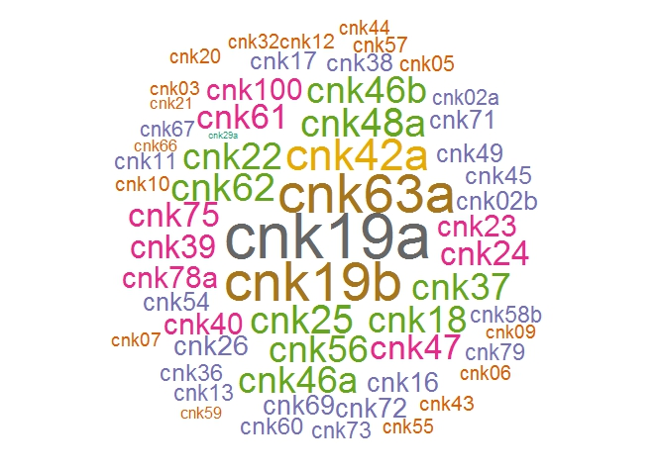
Stacje, które są najczęsciej odwiedzane jako ostatnie
cnk19a – Sala strachów wejście
cnk19b – Sala strachów wyjście
cnk63a – Przesyłka gwiazd
cnk42a – Wybory
cnk48a – Miasteczko mam dość
cnk46a – Klonowanie
cnk46b – Klonowanie terapuetyczne
cnk62 – Piękny przeciętny
cnk25 – Rodzinny interes
cnk22 – Mów bez słów

